Slide 1
REDAÇÃO PAULISTA

Slide 2
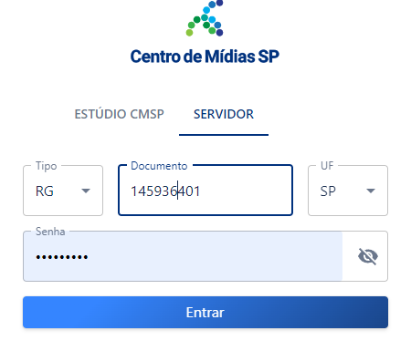
Acesso
Dois acessos:
O acesso ao Gerenciador pode ser feito diretamente através do link: https://tarefas.cmsp.educacao.sp.gov.br/
OU
pelo menu da SED (https://sed.educacao.sp.gov.br/), através do caminho: Centro de Mídias > Tarefas > Gerenciador de Tarefas
Não esqueça de clicar na aba Servidor para efetuar o login. É o mesmo acesso da SED.

Slide 3
ENVIANDO UMA PROPOSTA
DE REDAÇÃO

Slide 4
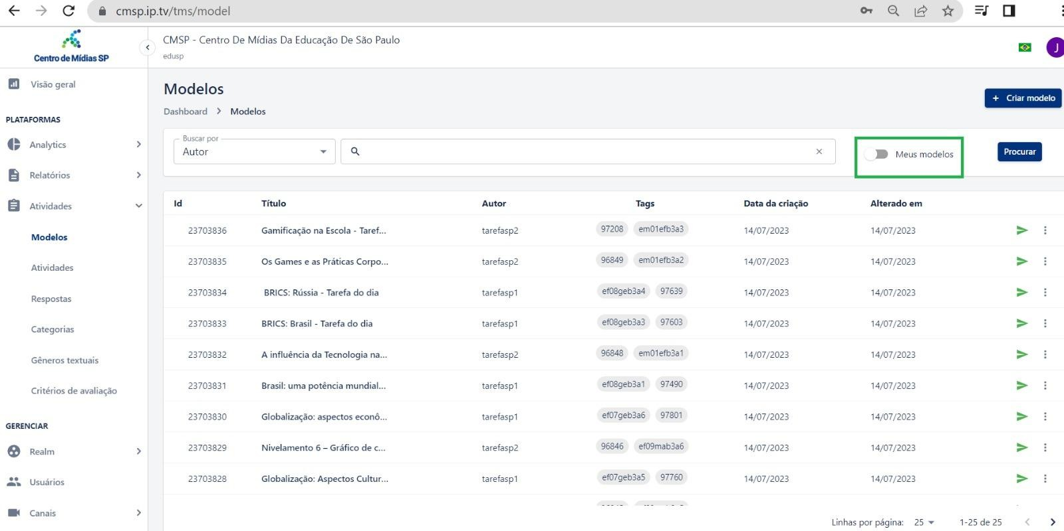
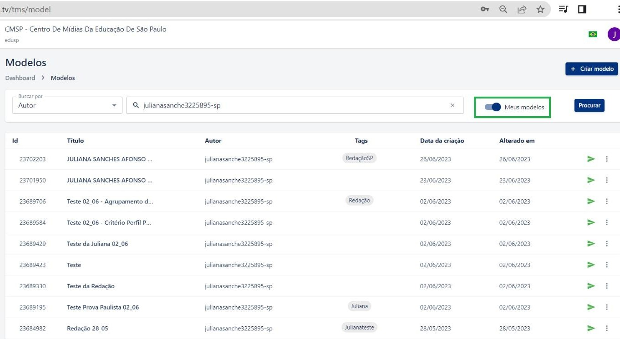
Modelos
Clicando em "Modelos", utilize a ferramenta de busca para encontrar as propostas de redação da SEDUC.
OU
clique em "Meus modelos" para pesquisar propostas próprias, criadas por você.
Visualização de propostas padrão SEDUC. Visualização de propostas autorais.
Atenção: sempre que o botão "Meus modelos" estiver desabilitado, você verá as propostas padrão da SEDUC.

Slide 5
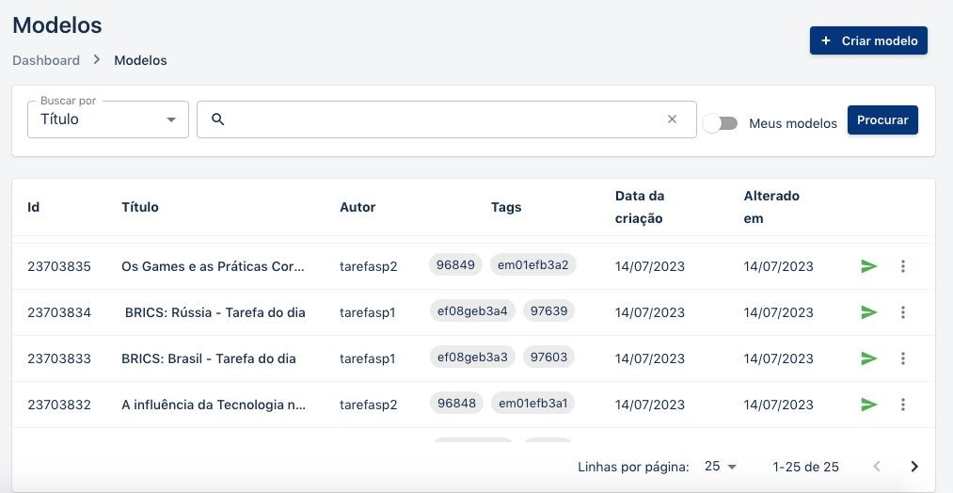
Selecione a proposta desejada e clique no aviãozinho (em verde) para Publicar para sua(s) turma(s).

Slide 6
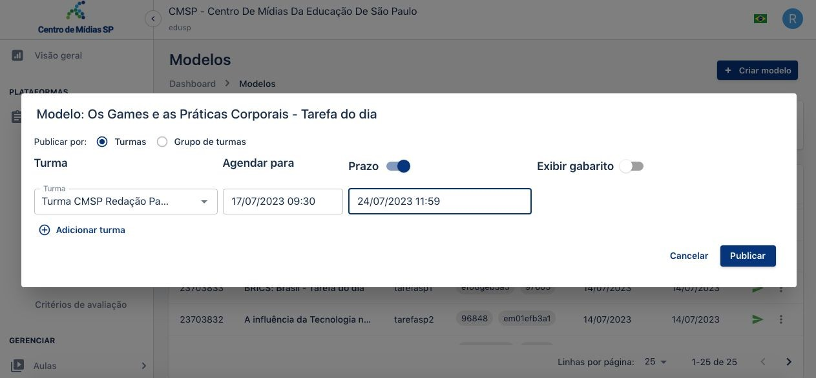
Preencha os detalhes para o envio da redação: você pode enviar para uma ou mais turmas, definir prazo de início e de entrega (incluindo data e horário). Quando finalizar, clique em Publicar.

Slide 7
CRIANDO UMA PROPOSTA
AUTORAL

Slide 8
Caso queira elaborar uma proposta inédita, clique em Criar modelo.

Slide 9
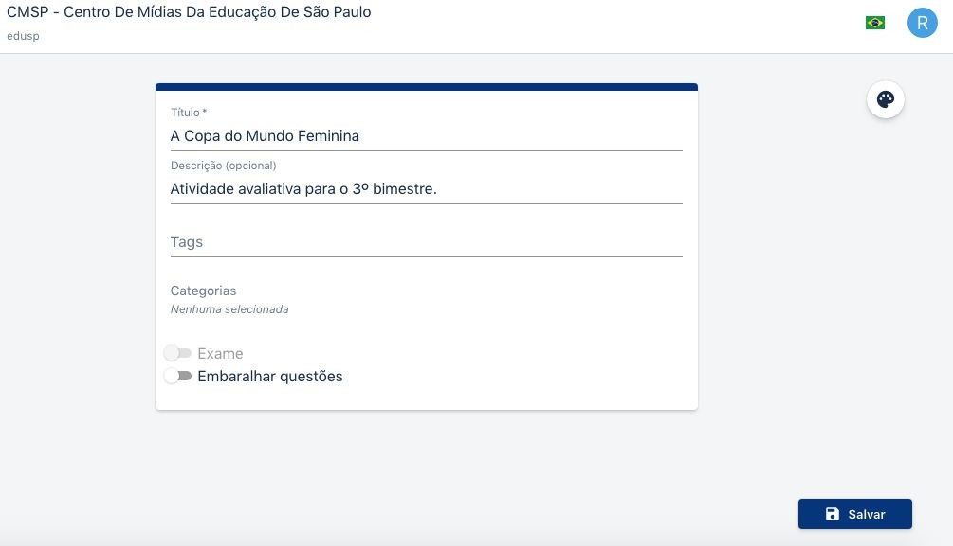
Preencha o título da proposta (campo obrigatório)
Os outros campos - Descrição e Tags - são opcionais.
Não selecione os botões "Exame" e "Embaralhar questões" - são mais utilizados para Tarefas ou Provas.
Clique em Salvar.

Slide 10
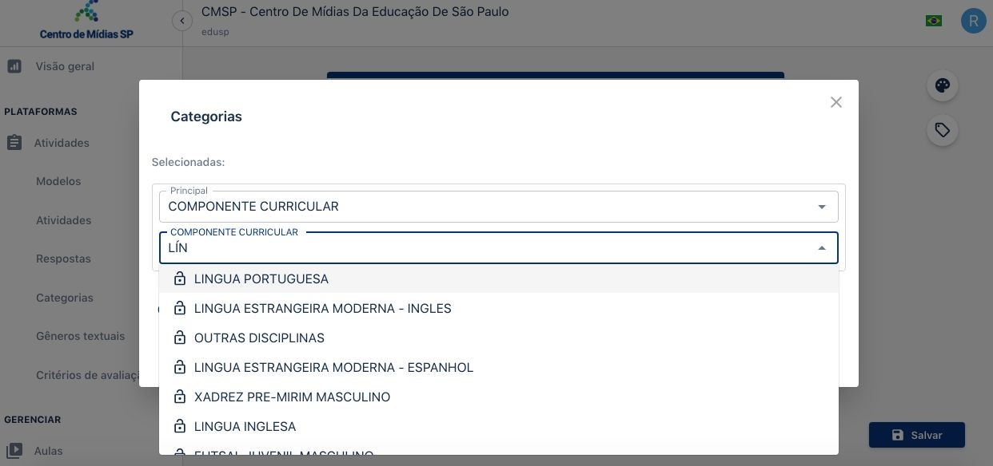
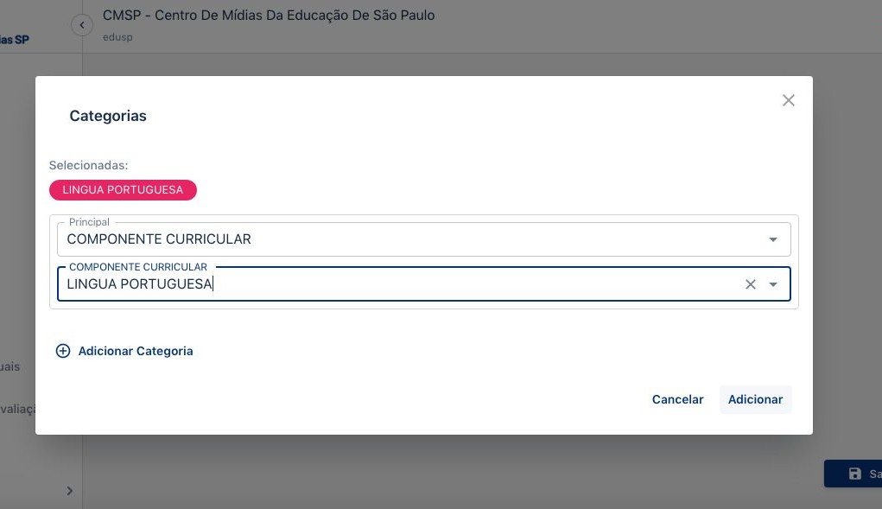
Após salvar, um ícone de "etiqueta" vai aparecer ao lado direito. Clique nele para selecionar o Componente Curricular de Língua Portuguesa.
Clique em "Adicionar"

Slide 11
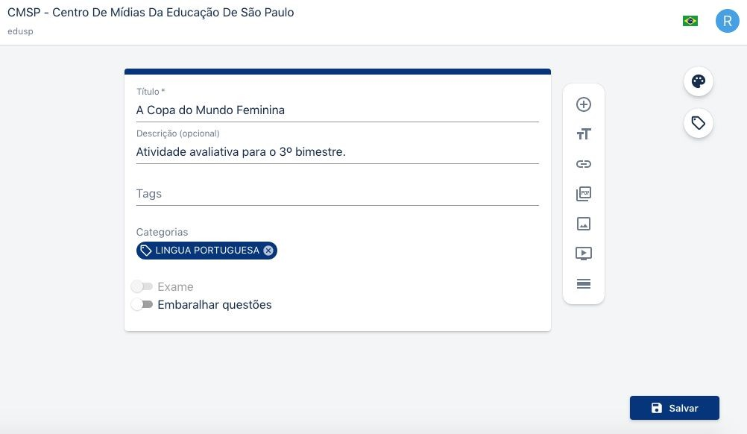
Clique no botão de "Mais" (+) para adicionar o enunciado e mais detalhes da redação.

Slide 12
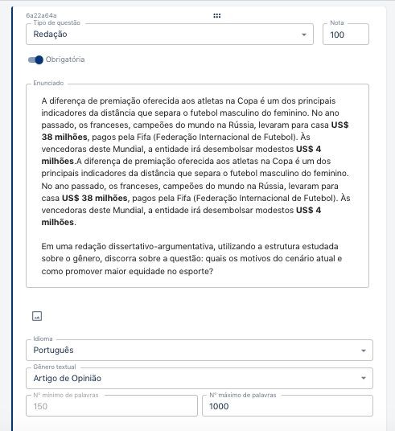
Insira o enunciado da redação. Você pode usar formatação de texto (negrito, itálico, aspas), inserir imagens, etc.
No campo de nota, mantenha o padrão 100 para facilitar a correção.
Selecione o idioma, o gênero textual e o máximo de palavras (o mínimo é padrozinado em 150 palavras).

Slide 13
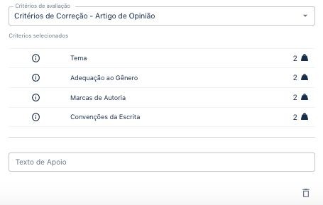
Logo em seguida, selecione os critérios de correção por gênero textual. Cada gênero tem uma lista de critérios padronizados, facilitando a correção e acompanhamento do desempenho da turma.
Por fim, insira textos de apoio. Você pode incluir artigos, links, imagens, vídeos – o que quiser para aumentar o repertório dos estudantes!
PRONTO! Basta voltar aos modelos para publicar sua proposta!

Slide 14
VISÃO DO(A) ALUNO(A)

Slide 15
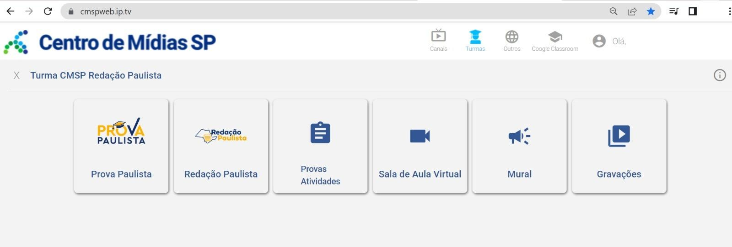
Para estudantes, basta clicar em Redação Paulista na sua respectiva turma após entrar no Centro de Mídias!

Slide 16
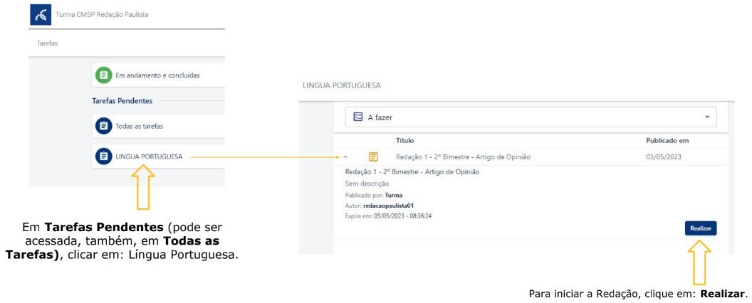

Slide 17
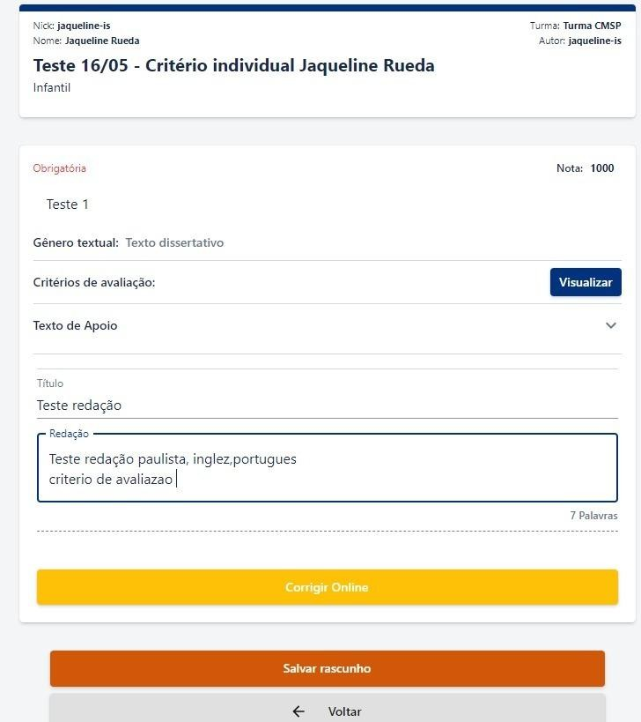
O(a) estudante pode visualizar os critérios pelos quais será avaliado(a), além de acessar os textos de apoio.
Antes de enviar a redação para o(a) professor(a), ele(a) irá passar por uma correção ortográfica automática gerada pela ferramenta! Assim, recebe feedback em tempo real para melhorar a escrita, enquanto o professor(a) pode focar nos critérios avaliativos específicos de cada gênero.
Basta clicar no botão amarelo: Corrigir Online.
Feitas as correções, a redação pode ser enviada para o(a) professor(a).

